Slide 1
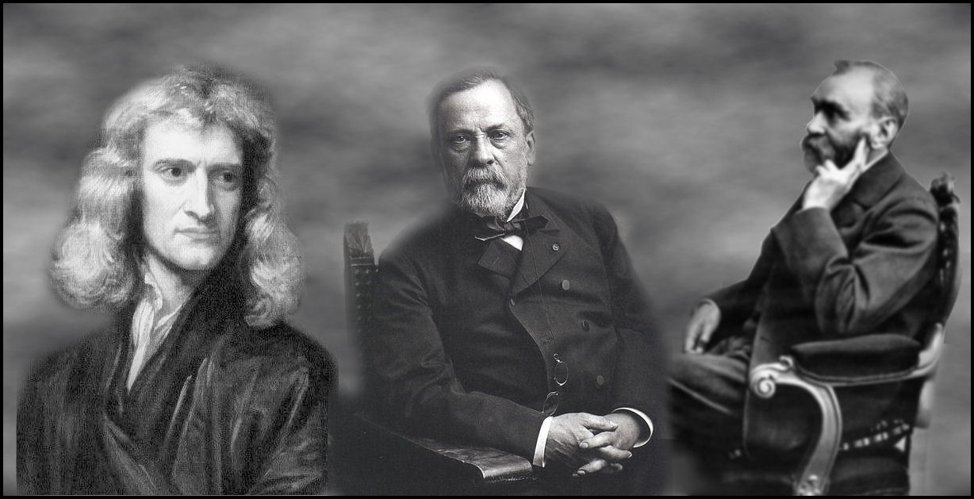

Les grands scientifiques de l’histoire de l’humanité
Licence: physique-chimie
Créé par Axel ROCA

Slide 2
sommaire
1/ introduction scientifique (diapo3)
2/ biographie sur certains scientifiques( diapo 4 a 8)
3/ prix Nobel français
4/ chiffre concernent la recherche en France
5/ conclusion
Introduction
Galilée
Le Chatelier
Le Bel
De Broglie
Gay-Lussac
Prix Nobel
R&D
Conclusion

Slide 3
Introduction
Les scientifique sont les pionniers de l’évolution car ils sont seuls à pouvoir faire changer certaines choses que l’on aurait cru vraies, ou que l’on ignorait son existence , en effet ici on va vous parler d’hommes qui ont changé à leurs manières le monde scientifique ainsi que le monde normal, que ce soit dans l’astronomie ou dans la chimie mais aussi la physique .
Sommaire

Slide 4
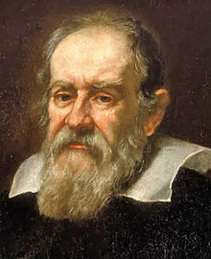

Galilée
Galilée est un physicien et un astronome italien du XVIIe siècle, né à Pise le 15 février 1564 et mort à Arcetri , près de Florence, le 8 Janvier 1642 . Spécialisé dans les mathématiques ainsi que dans l’astronomie où il va se spécialiser. Ses principaux travaux portent sur la lunette astronomique ainsi que sur le système héliocentrique que subit la terre .
Sommaire

Slide 5
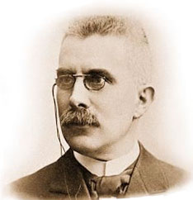
LE Chatelier
Le Chatelier est chimiste, né le 8 octobre 1850 à Paris, mort le 17 septembre 1936 à Miribel-les-Échelles, France. Malgré sa formation d’ingénieur, Le Chatelier opte très vite pour la recherche. Ses travaux sur la thermodynamique et l’équilibre chimique aboutissent en 1888 à la loi qui porte son nom.
Sommaire

Slide 6
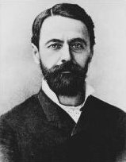
LE BEL
Le Bel est un chimiste né à Pechelbronn le 21 janvier 1847 et mort à Paris le août 1930.Spécialisé dans la stéréochimie, Le Bel étudie principalement la disposition spatiale des atomes dans les molécules. Il prouve en 1874 que l’activité optique des composés organiques est due à la présence d’un carbone asymétrique.
Sommaire

Slide 7
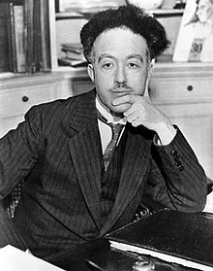
DE BROGLIE
de Broglie, prince, puis duc de Broglie est un physicien né le15 août 1892 à Dieppe, France mort le 19 mars 1987 à Louveciennes .Destiné dans un premier temps à des disciplines littéraires, De Broglie se tourne très rapidement vers les sciences. Utilisant les travaux d’Einstein sur la lumière, il énonce le principe de dualité onde-corpuscule, mettant ainsi au point les bases de la mécanique quantique.
Sommaire

Slide 8
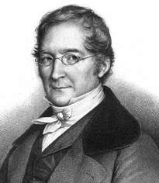
GAY-LUSSAC
Gay-Lussac, né à Saint-Léonard-de-Noblat le 6 décembre 1778 et mort à Paris le 9 mai 1850, Reconnu pour ses travaux sur les propriétés des gaz, Gay-Lussac s’illustre dès 1802 en découvrant la loi sur la dilatation des gaz ). En 1804, deux expéditions en ballon (dont l’une a plus de 7000 mètres, record à l’époque) lui permettent d’étoffer ses expériences sur la composition de l’air et le magnétisme terrestre
Sommaire

Slide 9
Prix Nobel français
PHYSIQUE CHIMIE
Becquerel Moissan
Curie Curie
Lippmann Grignard et Sabatier
Perrin Joliot-Curie
de Broglie Lehn
Kastler Chauvin
Louis Eugène Félix Néel
de Gennes
Charpak
Cohen-Tannoudji
Fert
Sommaire

Slide 10
Sommaire
Les dépenses de Recherche et Développement de la France
Que représente la recherche dans l’activité économique française, et par qui est-elle réalisée ?
En 2008, les entreprises et les administrations situées sur le territoire français ont dépensé plus de 40 milliards d’euros pour des activités de R&D (DIRD – dépenses intérieures de R&D).Ainsi, la R&D représente 2,08 % de l’activité économique française (c’est le ratio DIRD/PIB).Les entreprises réalisent 63,5 % de ces dépenses, les administrations 36,5 %.
Qui finance cette R&D ?
Les entreprises assurent 54,5 % du financement que les acteurs français consacrent à la R&D(dépenses nationales de R&D – DNRD) – ce qui veut dire que les pouvoirs publics en apportent45,5 %.Les entreprises exécutent donc plus de travaux de R&D qu’elles n’en financent ; la différence est liée aux subventions et commandes publiques(notamment les contrats de R&D de défense)et aux financements internationaux.
Combien l’État consacre-t-il à la R&D de défense ?
En 2008, les financements publics consacré sà la R&D de défense s’élèvent à 3,1 milliards d’euros (soit 0,16 % du PIB). En 2008, leur part dans le PIB n’est plus que le tiers de ce qu’elle était en 1990.

Slide 11
Conclusion
On a pu donc voir à travers cette présentation toute l’importance des scientifiques dans le monde. Or tout cela a un coût car les scientifiques ont besoin de fonds pour prouver leurs théories et les mettre en pratique d’où l’importance de fonds dans tous les laboratoires.
sommaire

